Slide 1

APPRENTISSAGE PROFOND POUR LE TRAITEMENT AUTOMATIQUE DU LANGAGE : APPLICATION À LA CHIMIE
Stage de Master 2 réalisé par
Amina Ghoul
Encadré par Sylvain Desroziers et Philibert Leflaive

Slide 2
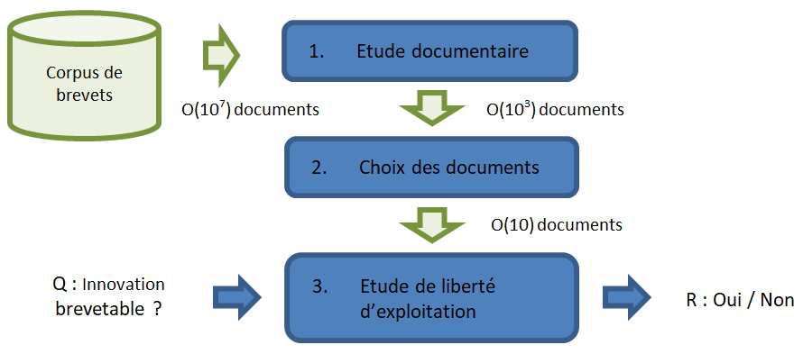
CONTEXTE DU STAGE
Le brevet :
définit légalement le périmètre d’une invention en intégrant une description précise et entière de celle-ci
« droit d’interdire » pour son titulaire : enjeu financier
« droit de faire » : enjeu important en matière d'innovation
Figure : Étude d'un corpus de brevets

Slide 3
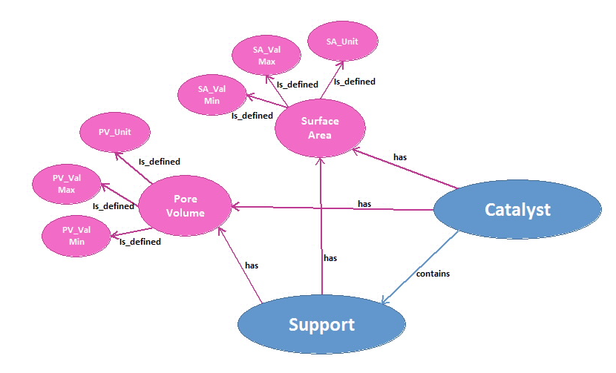
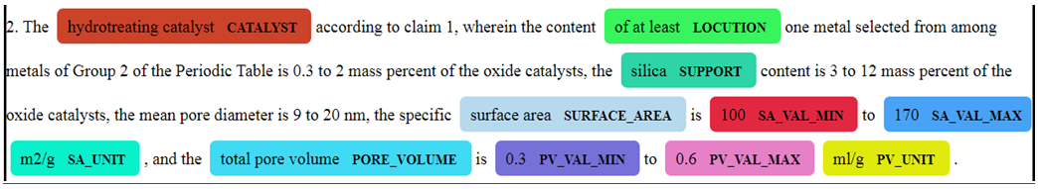

CONTEXTE DU STAGE
Dans le domaine de la chimie, les travaux préliminaires conduits à IFPEN ont permis d’établir une ontologie métier pour la recherche et le développement de catalyseurs hétérogènes.
Figure : Ontologie de la catalyse hétérogène
Figure : Exemple d’annotations d’une revendication de brevet
L’extraction d’information des brevets se fait actuellement à IFPEN au travers de la plateforme Watson de IBM.
Application de différents modèles de Deep Learning pour :
la reconnaissance d'entités nommées (Name entity recognition)
l'extraction de relations (Relation Extraction)

Slide 4
PLAN
Etude préliminaire : classification
Reconnaissance d’entités nommées
Extraction de relation
Comparaison avec Watson

Slide 5
PLAN
Etude préliminaire : classification
Reconnaissance d’entités nommées
Extraction de relation
Comparaison avec Watson

Slide 6
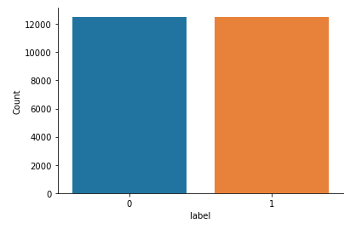
Etude préliminaire : classification – Le jeu de données IMDb Reviews
Analyse de sentiments : prédire le sentiment d’un commentaire, tweet …
Base de données provenant de IMDb Reviews composée de 50 000 commentaires de films labellisés 0 (négatif) et 1 (positif).
25 000 commentaires dans l'échantillon d'entraînement
25 000 commentaires dans l'échantillon de test
Exemple de commentaire positif brut :
This movie will always be a Broadway and Movie classic, as long as there are still people who sing, dance, and act.
Exemple de commentaire négatif brut :
no comment - stupid movie, acting average or worse... screenplay - no sense at all... SKIP IT!
Exemple de commentaire « nettoyé » :
no comment stupid movie acting average or worse screenplay no sense at all skip it
Figure : Distribution des labels dans le dataset IMDb

Slide 7
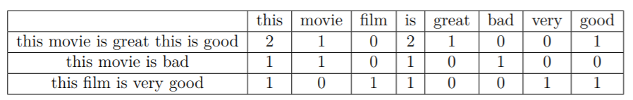
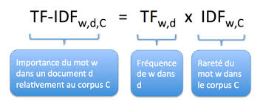
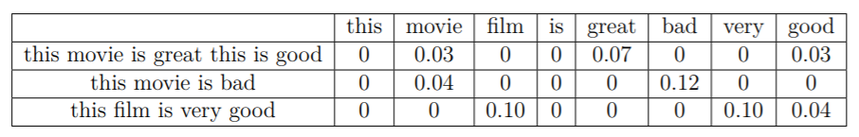

Etude préliminaire : classification– Approche statistique
But : convertir les données textuelles en valeurs numériques.
Bag-of-words : représentation se basant sur l’occurrence des mots dans le corpus
TF-IDF : représentation se basant sur la fréquence des mots dans le corpus
Table : Représentation Bag-of-words pour des exemples de commentaires
Table : Représentation TF-IDF pour des exemples de commentaires
TF-IDF mesure la pertinence lexicale.
Ces représentations considèrent les mots comme étant indépendants et ne prennent donc pas en compte le contexte ou les éléments sémantiques.
Application de deux algorithmes de machine learning : régression logistique , support vector machine (SVM)

Slide 8
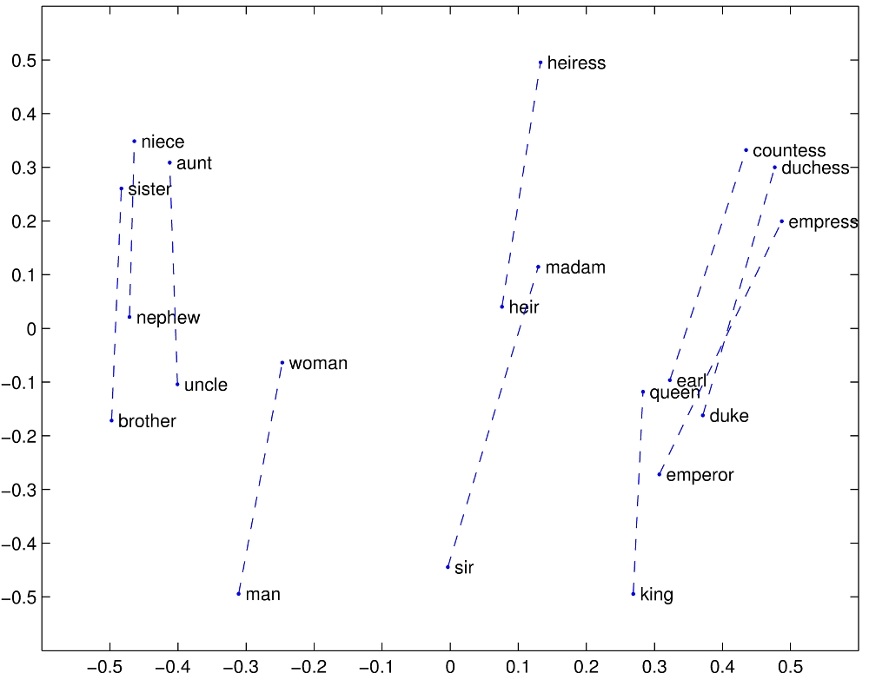
Etude préliminaire : classification – Approches par apprentissage profond
Représentation numérique (word embedding):
Méthode GloVe : algorithme d’apprentissage non supervisé qui permet d’obtenir des représentations vectorielles des mots
L’entraînement a été réalisé sur un corpus de texte de 6 milliards de mots, provenant de Wikipédia.
Figure : Word embedding GloVe

Slide 9
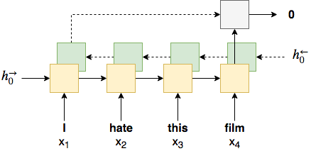
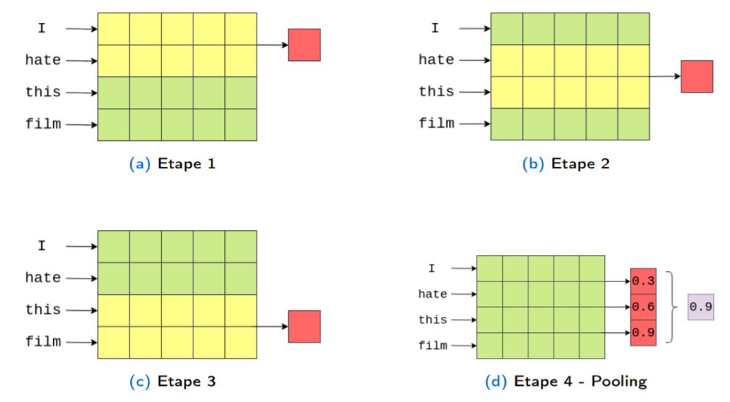
Etude préliminaire : la classification – Approches par apprentissage profond
Réseaux de neurones récurrents (BiLSMT)
Réseaux de neurones convolutifs (CNN)

Slide 10
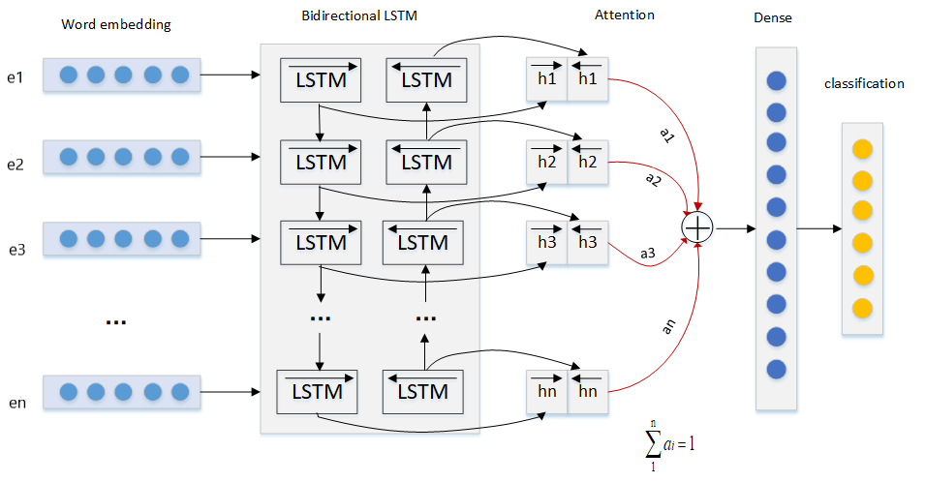
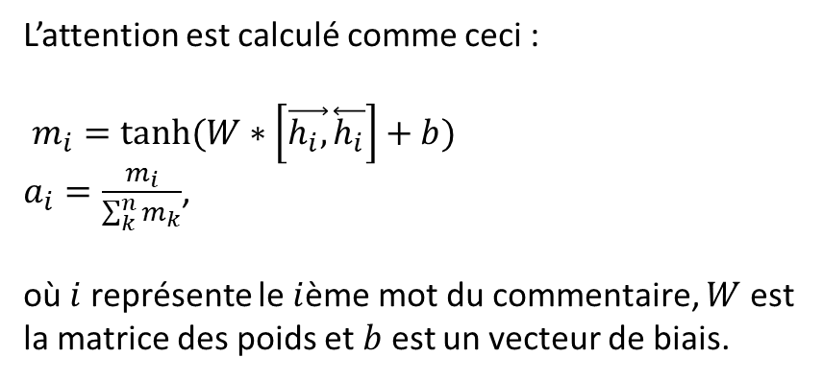
Etude préliminaire : la classification – Approches par apprentissage profond
Réseaux de neurones récurrents et Attention
L’attention est calculé comme ceci :
$m_{i}=tanh⁡(W∗\left[\vec{h_{i},}\overset{⃖}{h_{i}}\right]+b)$
$a_{i}=\frac{m_{i}}{\sum_{k}^{n}{m_{k}}}$,
où $i$ représente le $i$ème mot du commentaire, $W$ est la matrice des poids et $b$ est un vecteur de biais.

Slide 11
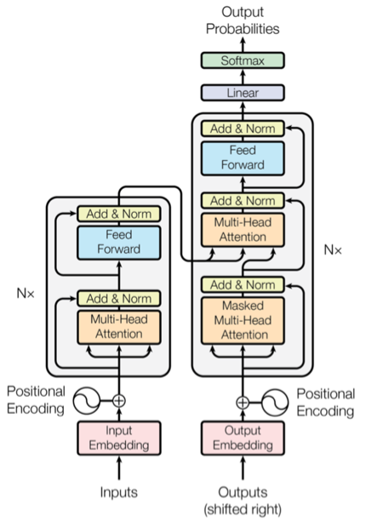
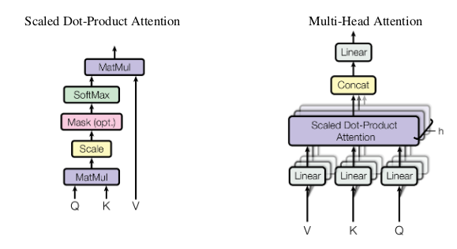
Etude préliminaire : la classification – Approches par apprentissage profond
Le Transformer est un modèle de Deep Learning introduit en 2017 par Google.
Architecture assez complexe utilisant les word embedding, les mécanismes d’attention et également les réseaux récurrents.
Initialement définie pour les tâches de traduction de séquences.
Pour la classification, seul l’encoder est utilisé, puis une couche FC (fully connected) pour obtenir le label associé à la séquence.
Figure : Attention multi-têtes
Figure : Architecture du transformer

Slide 12
Etude préliminaire : la classification – Approches par apprentissage profond
Le modèle BERT (ou Bidirectional Encoder Representations from Transformers) a été introduit par les labos Google AI fin 2018.
Il est composé d’une suite Transformers (N=12 pour la version Base ou N=24 pour la version Large).
Il est pré-entraîné de façon non supervisée :
une partie des mots des séquences d’entrée est masquée et le modèle apprend à les retrouver
Exemple :
Entrée = [CLS] the man went to [MASK] store [SEP]
Entrée = [CLS] the man [MASK] to the store [SEP]
le modèle apprend à reconnaître si deux phrases sont consécutives ou non
Exemple:
Entrée = [CLS] the man went to [MASK] store [SEP]
he bought a gallon [MASK] milk [SEP]
Label = IsNext
Le modèle BERT peut ensuite être spécialisé pour la classification. Cette étape est dite de fine-tuning.

Slide 13
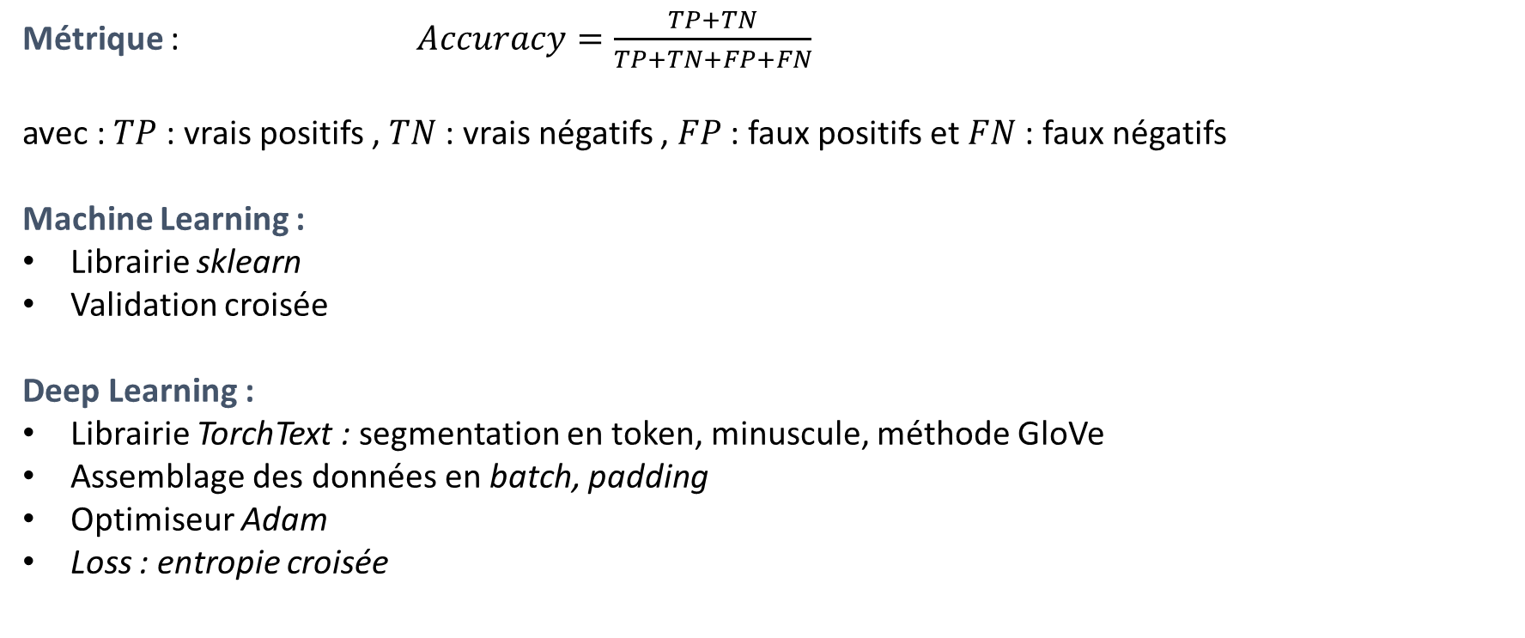
Etude préliminaire : la classification – Résultats
Métrique : $Accuracy=\frac{TP+TN}{TP+TN+FP+FN}$
avec : $TP$: vrais positifs , $TN$: vrais négatifs , $FP$: faux positifs et $FN$: faux négatifs
Machine Learning :
Librairie sklearn
Validation croisée
Deep Learning :
Librairie TorchText : segmentation en token, minuscule, méthode GloVe
Assemblage des données en batch, padding
Optimiseur Adam
Loss : entropie croisée

Slide 14
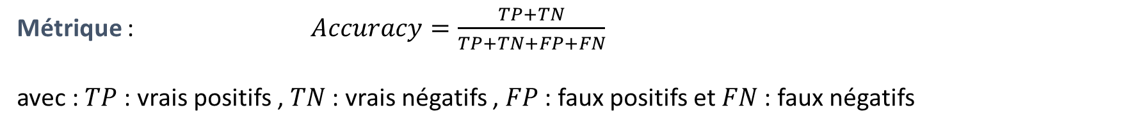
Etude préliminaire : la classification – Résultats
Métrique : $Accuracy=\frac{TP+TN}{TP+TN+FP+FN}$
avec : $TP$: vrais positifs , $TN$: vrais négatifs , $FP$: faux positifs et $FN$: faux négatifs
Modèle | Accuracy (en %)
SVM – Bag-of-words | 86.95
Régression logistique – Bag-of-words | 87.08
SVM – TF-IDF | 87.80
Régression logistique – TF-IDF | 87.82
BiLSTM | 88.67
CNN | 84.97
BiLSTM et Attention | 83.27
Transformers | 73.31
BERT | 91.77

Slide 15
PLAN
Etude préliminaire : classification
Reconnaissance d’entités nommées
Extraction de relation
Comparaison avec Watson

Slide 16
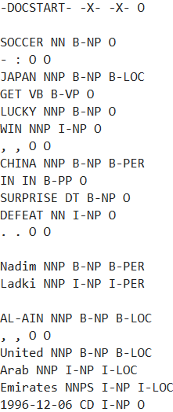
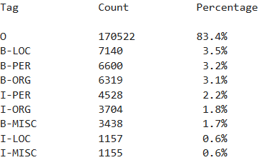
Reconnaissance d'entités nommées – Le jeu de données CoNLL-2003
La reconnaissance d'entités nommées (ou NER) consiste à reconnaître des entités nommées dans un corpus et de leur attribuer une étiquette.
Cette tâche a été réalisée sur deux jeux de données :
Les données CoNLL-2003
Les données brevets
Le jeu de données CoNLL-2003 contient quatre entités :
MISC (miscellaneous names) : noms divers
ORG (organizations) : organisations et entreprises
PER (persons) : personnes
LOC (locations) : lieux
Le jeu de données est composé de :
14986 phrases dans l’échantillon d’entraînement;
3683 phrases dans l’échantillon test.
Figure : Extrait du jeu de données CoNLL-2003
Figure : Répartition

Slide 17
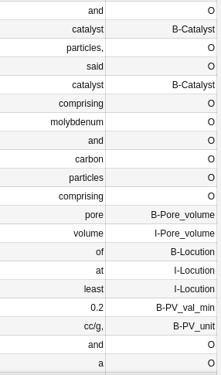
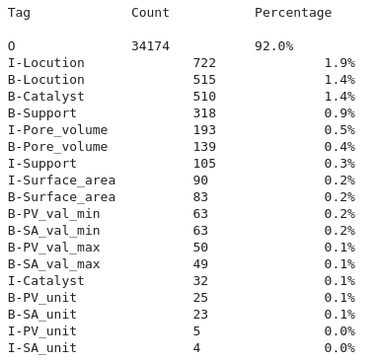
Reconnaissance d'entités nommées – Le jeu de données brevets
La base de données de brevets a été annotées par les experts métiers IFPEN
Le jeu de données de revendications IFPEN est composé de :
684 phrases (ou revendications) dans l’échantillon d’entraînement;
194 phrases dans l’échantillon test.
Les entités présentes sont :
CATALYST : concept de catalyseur,
SUPPORT : support associé à un catalyseur,
PORE_VOLUME : propriété de volume poreux relative à un catalyseur ou un support,
SURFACE_AREA : propriété de surface relative à un catalyseur ou un support,
PV_UNIT : unité du volume poreux,
PV_VAL_MAX : valeur maximale du volume poreux,
PV_VAL_MIN : valeur minimale du volume poreux,
SA_UNIT : unité de surface,
SA_VAL_MAX : valeur maximale de surface,
SA_VAL_MIN : valeur minimale de surface,
LOCUTION : élément permettant d’identifier les valeurs.
Figure : Extrait du jeu de données brevets
Figure : Répartition

Slide 18
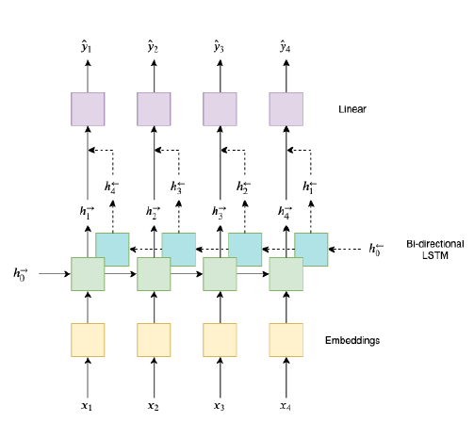
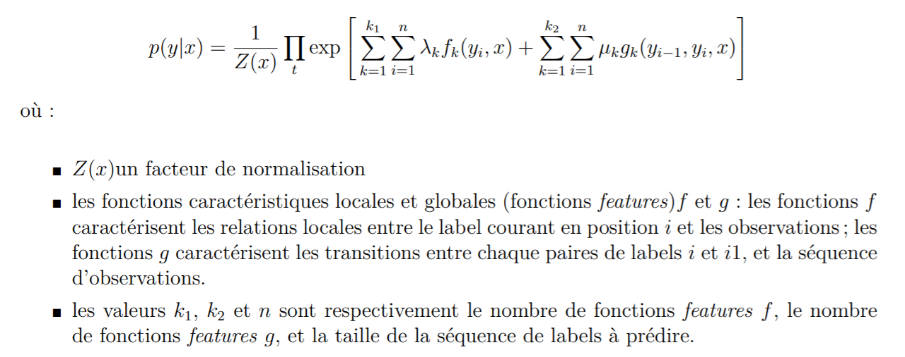
Reconnaissance d'entités nommées – Méthodes utilisées
BiLSTM
Champs aléatoires conditionnels CRF
BERT

Slide 19
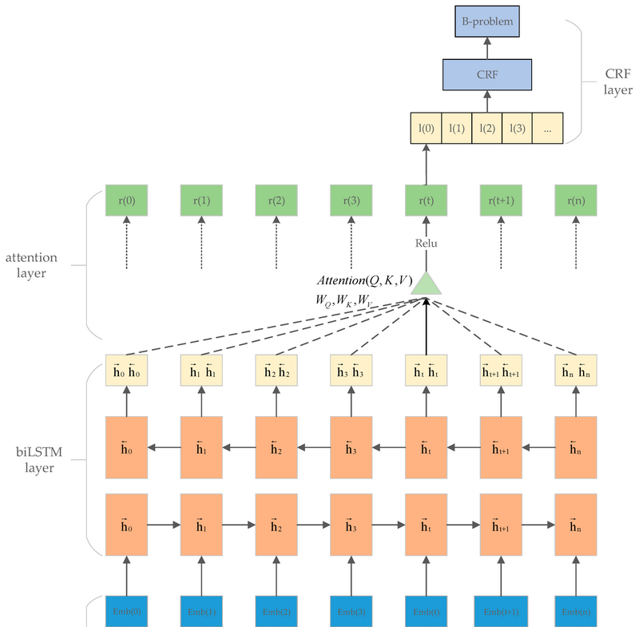
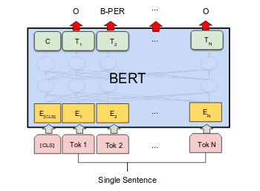
Reconnaissance d'entités nommées – Méthodes utilisées
BiLSTM, Attention et CRF
BERT

Slide 20
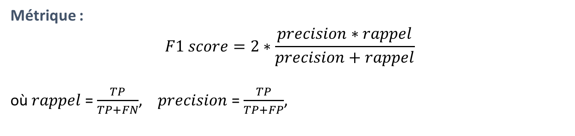
Reconnaissance d'entités nommées – Résultats
Métrique :
$$F1 score=2∗\frac{precision∗rappel}{precision+rappel}$$
où $rappel$= $\frac{TP}{TP+FN}$, $precision$= $\frac{TP}{TP+FP}$,
Données CoNLL-2003
Données Brevets
Modèle | F1 score(%)
BiLSTM | 69.38
BiLSTM + CRF | 62.40
BiLSTM + Attention + CRF | 64.6
Transformer | 64
BERT | 93.3
Modèle | F1 score(%)
BiLSTM | 76.86
BiLSTM + CRF | 76.40
BiLSTM + Attention + CRF | 78.61
Transformer | 72.90
BERT | 98.09

Slide 21
PLAN
Etude préliminaire : classification
Reconnaissance d’entités nommées
Extraction de relation
Comparaison avec Watson

Slide 22
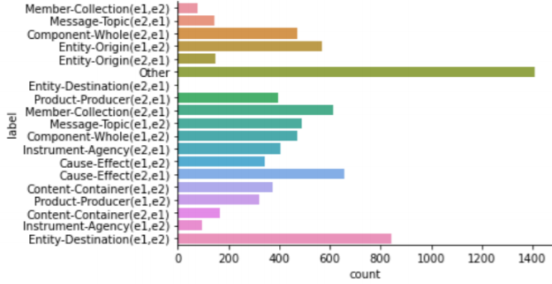
Extraction de relations – Le jeu de données SemEval-2010 Task 8
L'extraction de relation (ou RE) consiste à extraire des relations sémantiques à partir de texte, qui se produisent généralement entre deux entités.
Les données SemEval-2010 Task 8 :
Les relations : Cause-Effect, Instrument-Agency, Product-Producer, Content-Container, Entity-Origin, Entity-Destination, Component-Whole, Member-Collection, Message-Topic.
Le jeu de données est composée de 8000 phrases dans l'échantillon d'entraînement et 2717 phrases dans l'échantillon de test.
Figure : Répartition
Les données sont au format suivant :
15 "They saw that the <e1>equipment</e1> was put inside rollout <e2>drawers</e2>, which looked aesthetically more pleasing and tidy.“s
Content-Container(e1,e2)
Comment: the drawer contains the equipment, typical example of Content-Container; no movement

Slide 23
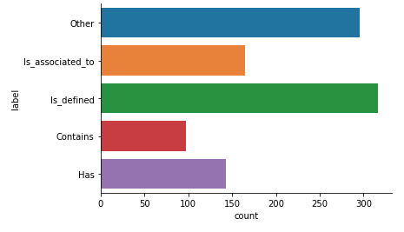
Extraction de relations – Le jeu de données brevets
Les données brevets:
Les relations présentes : Contains, Has, Is_associated , Is_defined.
Le jeu de données est composée de 1150 phrases dans l'échantillon d'entraînement et 149 phrases dans l'échantillon de test.
15. The process of claim 1 wherein said <e1>refractory inorganic oxide</e1> has a <e2>surface area</e2> of about 25 to about 500 m2/g.
Has
Figure : Distribution des relations dans l’échantillon d’entraînement

Slide 24
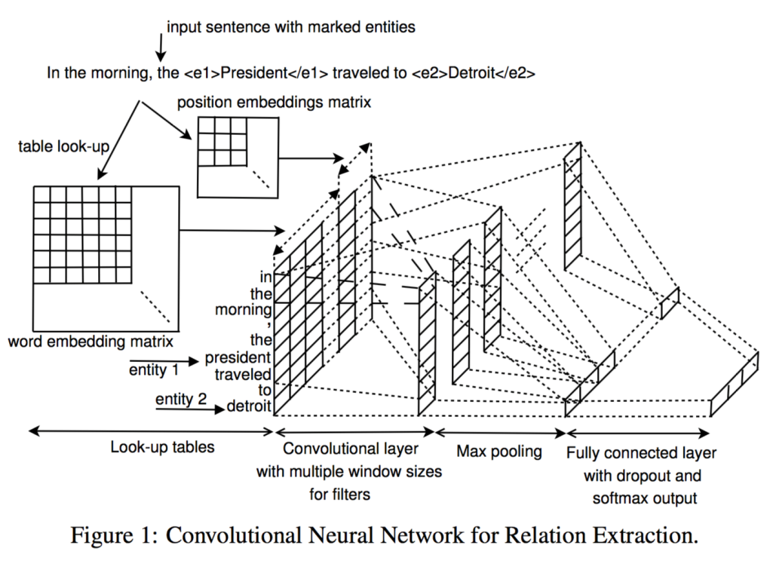
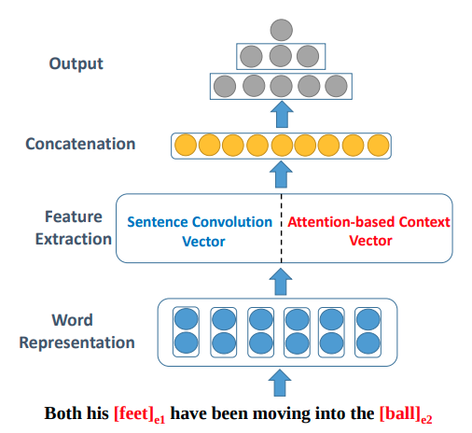
Extraction de relations – Méthodes utilisées
CNN
CNN et Attention

Slide 25
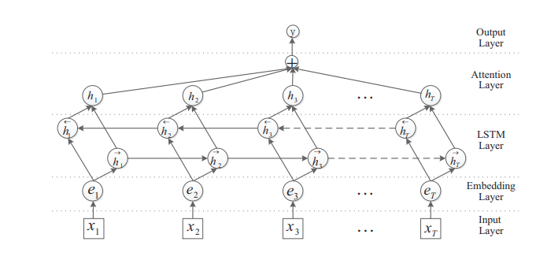
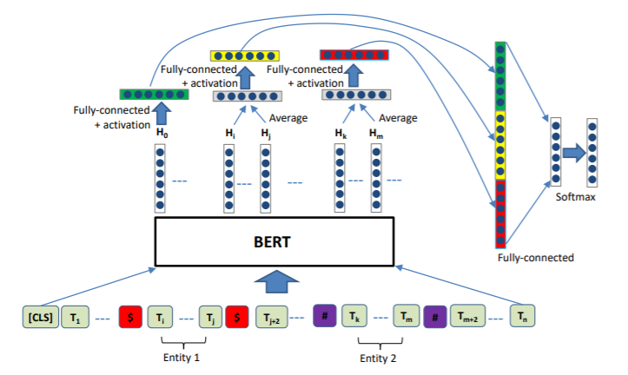
Extraction de relations – Méthodes utilisées
BiLSTM et Attention
BERT

Slide 26
Extraction de relations – Résultats
Données SemEval-2010 Task 8
Données brevets
Modèle | F1 Score(%)
CNN | 68.34
CNN + Attention | 69.27
BiLSTM + Attention | 76.27
BERT | 84.0
Modèle | F1 Score(%)
CNN | 76.52
CNN + Attention | 76.01
BiLSTM + Attention | 79.2
BERT | 83.2

Slide 27
PLAN
Etude préliminaire : classification
Reconnaissance d’entités nommées
Extraction de relation
Comparaison avec Watson

Slide 28
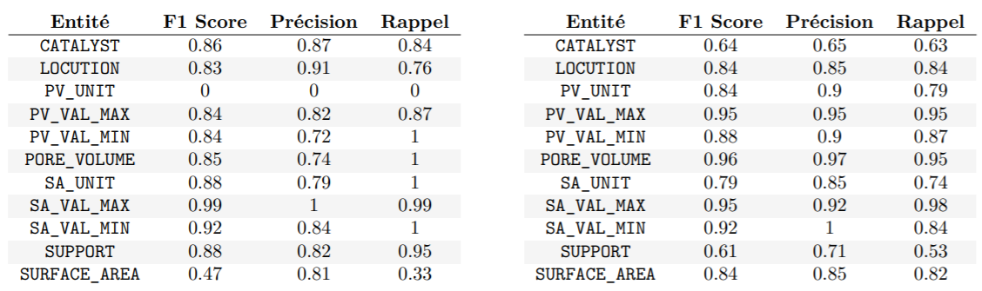
Comparaison avec Watson– Reconnaissance d’entités nommées
Résultats du modèle BERT
Résultats de Watson

Slide 29
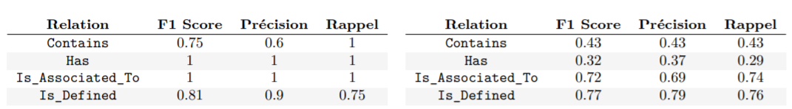
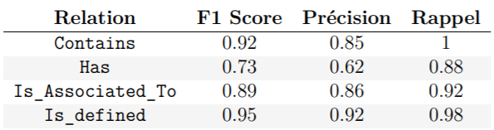
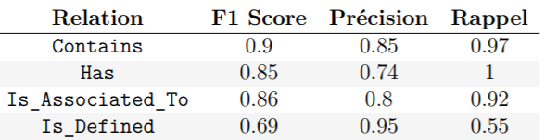
Comparaison avec Watson– Extraction de relations
Résultats du modèle BERT
Résultats de Watson
Résultats du modèle CNN+Attention
Résultats du modèle BiLSTM+Attention

Slide 30
Conclusion
Pour la classification : le modèle BERT donne les meilleurs résultats.
Pour la reconnaissance d'entités nommées : le modèle BERT est meilleur que Watson pour la prédiction de certaines entités et moins bons pour d'autres.
Pour l'extraction de relations : le modèle BERT est bien meilleur que celui de Watson.
Perspective
Réglage des différents hyper paramètres des modèles utilisés sur les données CoNLL-2003 et SemEval-2010 Task 8 pour retrouver l’état de l’art.

